Slide 1
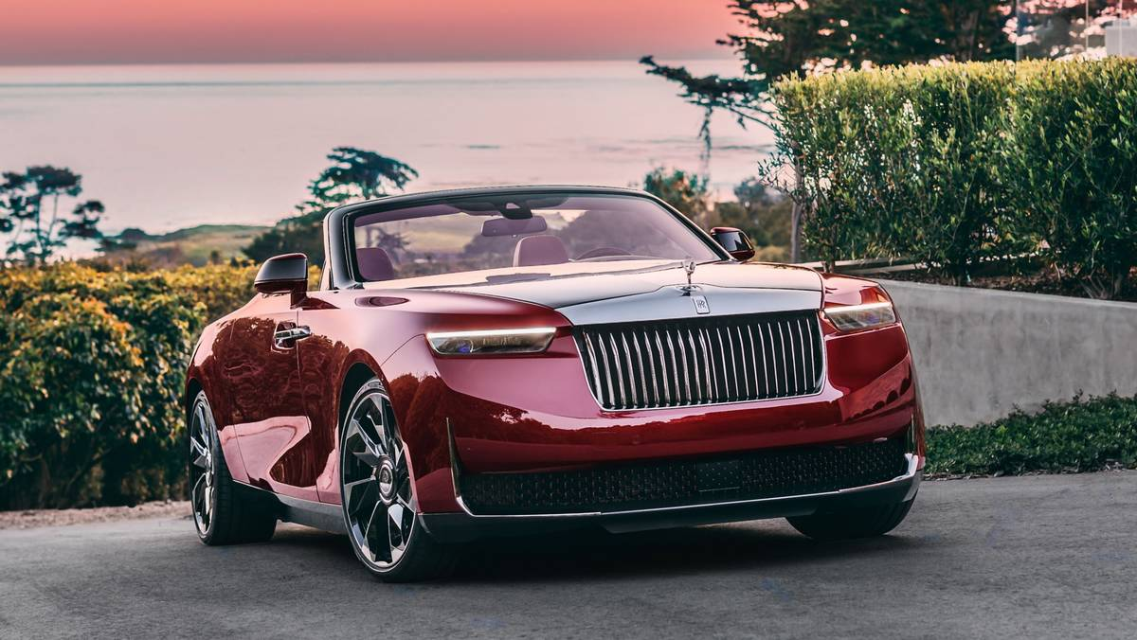
Syahroni Nur Wachid W
Koordinator Dakwah Digital MT PDM Surabaya
Pemimpin Umum Kabartabligh.com
Sekretaris PWMU.CO (2019-2025)

Slide 2
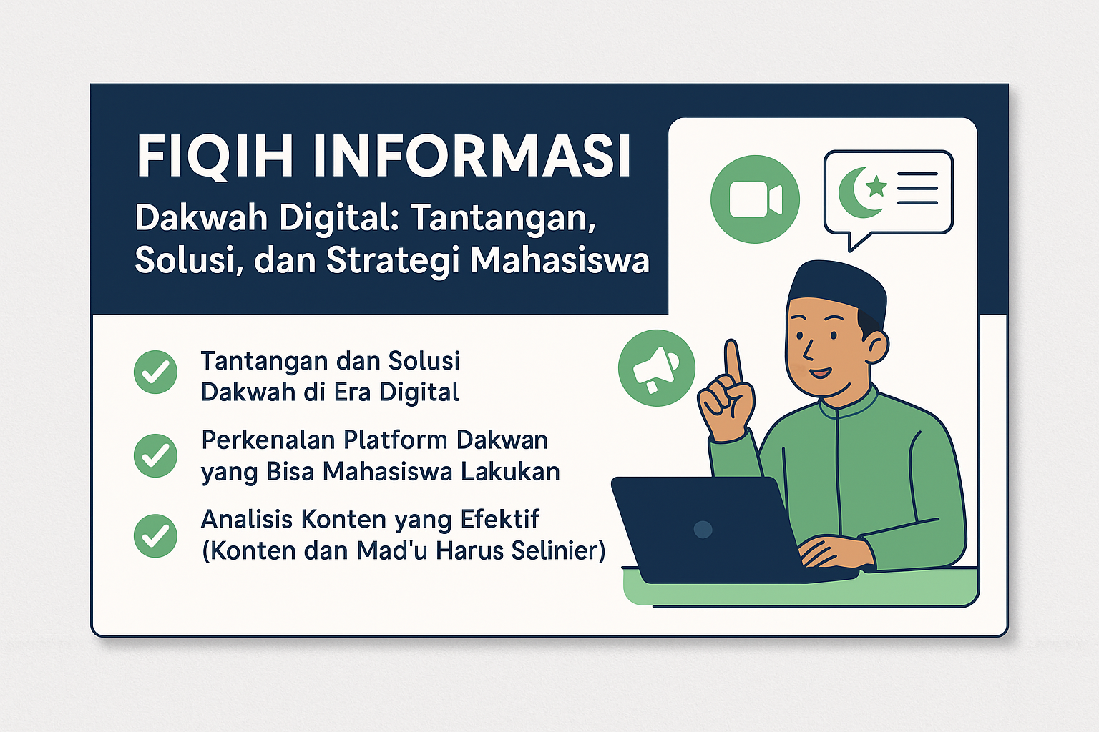

Slide 3
Tantangan dan Solusi Dakwah di Era Digital

Slide 4
Pentingnya Menjaga Kebenaran dalam Penyebaran Informasi
Dalam era digital seperti sekarang, informasi tersebar dengan sangat cepat, baik melalui media jurnalistik maupun media sosial. Namun, tidak semua informasi yang beredar adalah benar. Oleh karena itu, Islam memberikan pedoman agar kita selalu berhati-hati dalam menyampaikan berita. Allah ﷻ berfirman dalam Al-Qur’an:
يَا أَيُّهَا الَّذِينَ آمَنُوا إِنْ جَاءَكُمْ فَاسِقٌ بِنَبَإٍ فَتَبَيَّنُوا أَنْ تُصِيبُوا قَوْمًا بِجَهَالَةٍ فَتُصْبِحُوا عَلَى مَا فَعَلْتُمْ نَادِمِينَ
“Wahai orang-orang yang beriman! Jika seorang fasik datang kepadamu membawa suatu berita, maka periksalah dengan teliti agar kamu tidak menimpakan suatu musibah kepada suatu kaum tanpa mengetahui keadaannya yang menyebabkan kamu menyesal atas perbuatanmu itu.”
(QS. Al-Hujurat: 6)

Slide 5
Tafsir Al-Wajiz / Syaikh Prof. Dr. Wahbah az-Zuhaili, pakar fiqih dan tafsir negeri Suriah
Ayat ini diturunkan untuk Walid bin ‘Uqbah bin Abi Mu’aith yang diutus Rasulallah SAW kepada Bani Mushthaliq sebagai orang kepercayaan (untuk mengambil zakat kambing). Saat mereka mendengar hal itu, mereka mendekatinya, lalu ‘Uqbah takut dengan mereka dan kembali. Dia berkata: “Sesungguhnya kaum itu ingin membunuhku dan mencegah sedekah mereka”, Lalu Rasulallah SAW ingin menyerang mereka, kemudian datanglah utusan mereka dan berkata: “Wahai Rasulallah, kami mendengar utusanmu, lalu kami mendekatinya untuk memuliakannya dan mau melaksanakan apa yang dia sampaikan, yaitu sedekah.”
Ayat ini mengajarkan kita untuk tabayyun, yaitu meneliti dan memverifikasi kebenaran suatu berita sebelum menyebarkannya. Sebab, jika kita menyebarkan informasi tanpa klarifikasi, bisa jadi kita sedang menyebarkan fitnah yang dapat merusak keharmonisan masyarakat.

Slide 6
Dalam menyikapi konten negatif Al-Qur’an menekankan pentingnya menjauhi segala bentuk kemungkaran
Allah SWT berfirman:
اِنْ تَجْتَنِبُوْا كَبَاۤىِٕرَ مَا تُنْهَوْنَ عَنْهُ نُكَفِّرْ عَنْكُمْ سَيِّاٰتِكُمْ وَنُدْخِلْكُمْ مُّدْخَلًا كَرِيْمًا
Artinya: “Jika kamu menjauhi dosa-dosa besar di antara dosa-dosa yang dilarang mengerjakannya, niscaya Kami hapus kesalahan-kesalahanmu dan akan Kami masukkan kamu ke tempat yang mulia (surga).” (QS. An-Nisa [4]: 31).
Kaum muslimin harus berusaha untuk menjaga diri dari konten negatif dengan mengamalkan ajaran-ajaran Islam dan memilih konten yang bermanfaat dan sesuai dengan nilai-nilai agama. Hal ini diperkuat dalam dari sebuah hadits yang diriwayat oleh Abu Hurairah Abdul Rahman bin Sokhr RA. Katanya : Aku mendengar Rasulullah SAW bersabda: “ Sesuatu yang aku larang kamu melakukannya maka hendaklah kamu jauhinya, dan apa yang aku perintahkan kepada kamu maka hendaklah kamu lakukan sekadar kemampuan. Sesungguhnya telah binasalah kaum sebelum kamu lantaran banyak bertanya dan mereka menyalahi para nabi”.

Slide 7
Menjaga Kehormatan dan Aib Orang Lain
Salah satu prinsip penting dalam Islam adalah menjaga kehormatan sesama Muslim. Allah ﷻ berfirman dalam Al-Qur’an:
Hai orang-orang yang beriman, jauhilah kebanyakan purba-sangka (kecurigaan), karena sebagian dari purba-sangka itu dosa. Dan janganlah mencari-cari keburukan orang dan janganlah menggunjingkan satu sama lain. Adakah seorang diantara kamu yang suka memakan daging saudaranya yang sudah mati? Maka tentulah kamu merasa jijik kepadanya. Dan bertakwalah kepada Allah. Sesungguhnya Allah Maha Penerima Taubat lagi Maha Penyayang.
(QS. Al-Hujurat: 12)
Ayat ini menegaskan bahwa ghibah (menggunjing) adalah perbuatan yang sangat buruk, bahkan diibaratkan seperti memakan bangkai saudara sendiri. Oleh karena itu, sebagai pengguna media sosial, kita harus berhati-hati dalam membicarakan orang lain, terutama menyebarkan aib dan keburukan orang lain.

Slide 8
Larangan Menyebarkan Hoaks dan Fitnah
Islam sangat melarang penyebaran berita bohong dan fitnah, karena hal ini bisa mendatangkan dosa besar dan menyebabkan kehancuran sosial.
Hoaks Artikel AHY Sebut Masyarakat Sudah Ikhlaskan Dana Haji yang Dibawa Yaqut Cholil Qoumas
[KLARIFIKASI] Video Kim Jong Un Mualaf adalah Deepfake atau Manipulasi AI
Rasulullah ﷺ bersabda:
كَفَى بِالْمَرْءِ كَذِبًا أَنْ يُحَدِّثَ بِكُلِّ مَا سَمِعَ
“Cukuplah seseorang dikatakan pendusta apabila ia menceritakan semua yang ia dengar.”
(HR. Muslim)
Hadis ini menjadi peringatan bagi kita agar tidak sembarangan menyebarkan informasi yang belum tentu kebenarannya. Dalam dunia jurnalistik dan media sosial, sering kali kita menemukan berita-berita yang dibuat hanya untuk sensasi tanpa memperhatikan kebenaran dan dampaknya. Oleh karena itu, kita sebagai Muslim harus berhati-hati dan tidak mudah terprovokasi oleh informasi yang belum jelas sumbernya.

Slide 9
Menjaga Akhlak dalam Bermedia Sosial
Saat ini, media sosial menjadi sarana utama dalam komunikasi dan penyebaran informasi. Namun, banyak orang yang menggunakan media sosial dengan cara yang salah, seperti menyebarkan ujaran kebencian, cyber bullying, caci maki, dan fitnah. Padahal, Islam mengajarkan kita untuk berkata baik atau diam. Rasulullah ﷺ bersabda:
مَنْ كَانَ يُؤْمِنُ بِاللَّهِ وَالْيَوْمِ الْآخِرِ فَلْيَقُلْ خَيْرًا أَوْ لِيَصْمُتْ
“Barang siapa yang beriman kepada Allah dan hari akhir, hendaklah ia berkata yang baik atau diam.”
(HR. Bukhari dan Muslim)
Dari hadis ini, kita diajarkan untuk selalu menjaga lisan, termasuk dalam tulisan dan komentar di media sosial. Jangan sampai kita menjadi bagian dari penyebar kebencian, fitnah, atau adu domba.

Slide 10
Menggunakan Media sebagai Sarana Kebaikan
Media, baik jurnalistik maupun media sosial, bisa menjadi ladang amal jika digunakan dengan benar. Kita bisa menyebarkan ilmu yang bermanfaat, mengajak kepada kebaikan, dan menyuarakan kebenaran. Allah ﷻ berfirman:
وَتَعَاوَنُوا عَلَى الْبِرِّ وَالتَّقْوَىٰ وَلَا تَعَاوَنُوا عَلَى الْإِثْمِ وَالْعُدْوَانِ ۚ وَاتَّقُوا اللَّهَ ۖ إِنَّ اللَّهَ شَدِيدُ الْعِقَابِ
“Dan tolong-menolonglah kamu dalam (mengerjakan) kebajikan dan takwa, dan jangan tolong-menolong dalam berbuat dosa dan pelanggaran. Dan bertakwalah kepada Allah, sesungguhnya Allah sangat berat siksa-Nya.”
(QS. Al-Ma’idah: 2)
Sebagai seorang Muslim, kita harus memanfaatkan media sebagai sarana dakwah, menyebarkan kebaikan, dan mempererat persaudaraan. Jangan justru menjadikan media sebagai tempat untuk menyebarkan kebencian dan permusuhan.

Slide 11
Menjaga Privasi dan Keamanan dalam Navigasi Digital
Di era digital yang serba cepat ini, privasi dan keamanan data menjadi aspek yang sangat penting untuk diperhatikan. Navigasi digital tidak hanya sekadar menjelajahi dunia maya, tetapi juga melibatkan perlindungan informasi pribadi agar tidak disalahgunakan oleh pihak yang tidak bertanggung jawab. Dalam Islam, menjaga privasi dan keamanan telah menjadi prinsip yang ditekankan dalam Al-Qur'an dan hadis Nabi Muhammad Shallallahu 'alaihi wa sallam.

Slide 12
Pentingnya Menjaga Kehormatan dalam Islam
Al-Qur'an menegaskan pentingnya menjaga privasi dan kehormatan seseorang. Dalam Surah Al-Hujurat ayat 12, Allah Subhanahu wa Ta'ala berfirman:
"Hai orang-orang yang beriman, jauhilah kebanyakan prasangka, sesungguhnya sebagian prasangka itu dosa." (QS. Al-Hujurat: 12)
Ayat ini mengajarkan kaum muslimin untuk menghindari prasangka buruk, yang dalam konteks digital dapat diartikan sebagai kehati-hatian dalam menyebarkan atau menerima informasi yang belum jelas kebenarannya. Salah satu bentuk menjaga privasi adalah dengan tidak membagikan informasi pribadi secara sembarangan dan tidak ikut serta dalam penyebaran berita yang belum terverifikasi.

Slide 13
Ancaman terhadap Keamanan Data
Dalam dunia digital, ancaman terhadap privasi dan keamanan data dapat datang dalam berbagai bentuk, seperti peretasan, pencurian identitas, penyalahgunaan informasi pribadi, hingga penyebaran hoaks. Oleh karena itu, kaum muslimin perlu memahami cara-cara melindungi diri dari ancaman tersebut, seperti:
Menggunakan kata sandi yang kuat – Hindari penggunaan kata sandi yang mudah ditebak dan gunakan kombinasi huruf, angka, serta simbol.
Tidak membagikan informasi sensitif secara sembarangan – Data pribadi seperti nomor identitas, alamat rumah, dan informasi keuangan harus dijaga dengan baik.
Memeriksa keamanan situs dan aplikasi – Pastikan hanya menggunakan platform yang terpercaya dan memiliki sistem keamanan yang baik.
Menyaring informasi sebelum membagikannya – Jangan mudah percaya dengan berita yang belum terkonfirmasi, apalagi jika informasi tersebut dapat merugikan orang lain.

Slide 14
Islam sebagai Panduan dalam Navigasi Digital
Islam tidak hanya mengajarkan umatnya untuk menjaga diri dari kejahatan fisik, tetapi juga dari ancaman di dunia maya. Nabi Muhammad Shallallahu 'alaihi wa sallam mengingatkan umatnya untuk selalu menjaga amanah dan tidak menyebarkan informasi tanpa dasar yang jelas. Dengan menerapkan ajaran-ajaran Islam dalam penggunaan teknologi digital, kaum muslimin dapat menjadi pengguna yang bertanggung jawab dan berkontribusi dalam membangun ekosistem digital yang positif.
Sebagai umat Islam, kita memiliki tanggung jawab untuk menjaga etika dalam berinternet, tidak melakukan perbuatan yang merugikan orang lain, serta menggunakan teknologi sebagai sarana untuk menyebarkan kebaikan. Dengan demikian, kita tidak hanya melindungi diri sendiri dari dampak negatif digital, tetapi juga menjadi teladan dalam menciptakan ruang digital yang lebih aman dan bermanfaat bagi semua.

Slide 15
Penggunaan waktu yang tidak produktif menjadi permasalah dalam dunia digital.
Padahal dalam Al-Qur’an menekankan pentingnya menghargai waktu dan menggunakan waktu dengan bijaksana.
Surah Al-Asr ayat 1-3 menyatakan, “Demi masa! Sesungguhnya manusia berada dalam kerugian, kecuali orang-orang yang beriman dan beramal shalih serta saling menasehati dengan kebenaran dan saling menasehati dengan kesabaran.” Kaum muslimin harus bijaksana dalam menggunakan waktu dan tidak menghabiskan waktu secara tidak produktif di media sosial atau dalam konsumsi konten yang tidak bermanfaat.
Rasulullah SAW juga menekankan pentingnya memanfaatkan waktu dengan baik. Beliau bersabda, “Ada dua nikmat yang banyak manusia lalai dalam mensyukurinya: sehat dan waktu luang.” (HR. Bukhari).
Dari hadis ini, kita diajarkan untuk menggunakan waktu dengan bijaksana dan menghindari pemborosan waktu yang tidak produktif.

Slide 16
Kehidupan di Era Digital: Tantangan Kesadaran Ruang dan Waktu
Hadirin yang dirahmati Allah, sekarang ini kita hidup di zaman di mana realitas tidak hanya ada di dunia nyata, tetapi juga di dunia digital. Kesadaran akan ruang dan waktu kita telah dibentuk bahkan dikendalikan oleh layar teknologi. Kita merasa ada yang kurang jika belum update status, belum menonton berita viral, atau belum berpartisipasi dalam tren terbaru.
Inilah abad entertainment, abad di mana pencitraan lebih berharga dari substansi. Orang pandai membangun citra, bukan kebaikan. Masyarakat lebih suka melihat bungkus daripada memahami isi. Mereka lebih tertarik pada kemasan daripada esensi.

Slide 17
Allah ﷻ berfirman:
يَعْلَمُونَ ظَاهِرًا مِّنَ الْحَيَاةِ الدُّنْيَا وَهُمْ عَنِ الْآخِرَةِ هُمْ غَافِلُونَ
“Mereka hanya mengetahui yang tampak dari kehidupan dunia, sedangkan tentang (kehidupan) akhirat mereka lalai.”
(QS. Ar-Rum: 7)

Slide 18

Quotes
Kita hidup di zaman di mana manusia takut kepada atasan, tetapi tidak takut kepada Allah. Mereka dekat dengan penguasa, tetapi jauh dari Allah. Kita lebih sibuk mencari pengakuan di media sosial daripada mencari ridha Allah.
Masyarakat seperti daun kering:
Gampang dikumpulkan, sulit diikat,
Berisik, tetapi tidak memiliki makna,
Gampang terbakar oleh isu dan provokasi.

Slide 19
Rasulullah ﷺ bersabda:
لَا تَكُونُوا إِمَّعَةً، تَقُولُونَ إِنْ أَحْسَنَ النَّاسُ أَحْسَنَّا، وَإِنْ ظَلَمُوا ظَلَمْنَا، وَلَكِنْ وَطِّنُوا أَنْفُسَكُمْ، إِنْ أَحْسَنَ النَّاسُ أَنْ تُحْسِنُوا، وَإِنْ أَسَاءُوا فَلَا تَظْلِمُوا
“Janganlah kalian menjadi orang yang ikut-ikutan (tanpa pendirian), yang berkata: ‘Jika orang berbuat baik, kami pun berbuat baik. Jika mereka berbuat zalim, kami pun ikut berbuat zalim.’ Tetapi tetapkanlah prinsip, jika orang lain berbuat baik, kalian pun berbuat baik. Jika mereka berbuat buruk, maka janganlah kalian ikut berbuat zalim.”
(HR. Tirmidzi)
Di mana ruang dan waktu kita sekarang? Sebelum menjawabnya, kita perlu memahami virus infodemik—penyakit informasi yang menyebabkan manusia mabuk pencitraan dan kehilangan nilai serta makna hidup.

Slide 20
Manusia di era digital mengalami split decision mentality, terjebak antara dunia nyata dan dunia maya. Seolah tanpa eksistensi di media sosial, seseorang merasa tertinggal, tak terlihat, tak terdengar.
Padahal, yang terpenting bukanlah bagaimana dunia melihat kita, tetapi bagaimana kita dilihat oleh Allah. Sebagaimana firman-Nya:
إِنَّ اللَّهَ لَا يَنظُرُ إِلَى صُوَرِكُمْ وَأَمْوَالِكُمْ وَلَكِن يَنظُرُ إِلَى قُلُوبِكُمْ وَأَعْمَالِكُمْ
“Sesungguhnya Allah tidak melihat rupa dan harta kalian, tetapi Dia melihat hati dan amal kalian.”
(HR. Muslim)

Slide 21
Solusi Islam di Era Digital
Hadirin yang dimuliakan Allah, bagaimana kita menghadapi tantangan ini?
1. Kembali kepada Al-Qur’an dan Hadis sebagai pedoman utama.
2. Gunakan media untuk kebaikan, bukan sekadar hiburan tanpa manfaat.
3. Jadilah bijak dalam menerima dan menyebarkan informasi.
4. Tanamlah kebaikan, bukan sekadar konsumsi.
5. Dekatkan diri kepada Allah, bukan sekadar kepada manusia.

Slide 22
Islam memberikan pedoman yang jelas dalam etika jurnalistik dan bermedia sosial. Kita harus selalu berhati-hati dalam menyebarkan informasi, memastikan kebenarannya, serta menjaga akhlak dan kehormatan sesama. Jangan sampai kita menjadi bagian dari penyebar hoaks, fitnah, atau kebencian. Sebaliknya, mari kita manfaatkan media sebagai sarana untuk menyebarkan kebaikan dan menegakkan keadilan.
Semoga Allah ﷻ membimbing kita semua agar selalu berkata benar, menyebarkan informasi yang baik, dan menjadikan media sebagai sarana dakwah yang bermanfaat. Mari kita bangun bangsa ini dengan semangat kebersamaan, gotong royong, dan kerja keras. Semoga Allah senantiasa memberikan kekuatan kepada kita untuk menjadi pribadi yang berakhlak dan memberikan manfaat bagi kemajuan bangsa dan agama.

Slide 23
Tantangan Utama
Informasi yang melimpah, kebenaran yang samar (information overload)
وَقُلْ جَاءَ الْحَقُّ وَزَهَقَ الْبَاطِلُ إِنَّ الْبَاطِلَ كَانَ زَهُوقًا
QS. Al-Isra’: 81
Dan katakanlah: "Yang benar telah datang dan yang batil telah lenyap". Sesungguhnya yang batil itu adalah sesuatu yang pasti lenyap.
Banyaknya hoaks, provokasi, dan opini keagamaan yang tidak berdasar.

Slide 24
Tantangan Utama
Literasi digital dai yang rendah ➤ Banyak aktivis dakwah tidak memahami algoritma, SEO, maupun etika digital.
Fragmentasi dan fanatisme kelompok ➤ Konten dakwah rentan disalahpahami atau dijadikan alat konflik.
Pasar digital dikuasai konten hiburan ➤ Tantangan untuk membuat konten dakwah tetap menarik namun bermutu.

Slide 25
Solusi Strategis
Dai wajib menguasai ilmu informasi ➤ “Barang siapa yang menyampaikan tanpa ilmu, maka tempatnya neraka.”
(HR. Abu Dawud)
Mengembangkan literasi digital islami ➤ Pelatihan media dakwah, kajian Fikih Informasi, penguatan budaya tabayyun.

Slide 26
Solusi Strategis
Kreativitas dalam kemasan dakwah ➤ Dakwah dengan visual yang kuat: infografis, video pendek, storytelling.
Kerja sama komunitas dakwah digital ➤ Kolaborasi dengan konten kreator muslim, media dakwah kampus, dan jaringan dakwah nasional.

Slide 27
Platform Dakwah yang Bisa Dilakukan Mahasiswa

Slide 28
Media Utama yang Bisa Dimanfaatkan
Instagram / TikTok ➤ Untuk konten singkat, visual, dan story-based
YouTube / Podcast ➤ Untuk kajian panjang, wawancara, dan talkshow dakwah
Website / Blog ➤ Tempat artikel, fatwa populer, atau panduan ibadah digital
WhatsApp Broadcast / Telegram Channel ➤ Distribusi harian: nasihat, info kajian, penggalangan donasi, dll.
Shopee Affiliate / TikTok Affiliate + Dakwah ➤ Model berdakwah sekaligus membantu ekonomi umat (berbasis produk Islami)

Slide 29
Ada berapa Kategori/Jenis
Kreator Konten???
Beberapa Kategori/Jenis Kreator Konten
Vlogger/Influencer
Podcaster
Streammer
Meme Creator
Creator Educator
Product Reviewer

Slide 30
Tantangan & Peluang menjadi
Content Creator
Challenge
Persaingan Ketat
Konsisten Ngonten
Relevan dengan Trend
Algoritma Platform
Income tidak stabil
Opportunity
Multi Income
Fleksibitilas
Personal Branding
Kolaborasi/Relasi
Impact/Influence
Karir Masa Depan

Slide 31
Cara menentukan Niche Audience
Kenali Minat & Kepribadian
Hal apa yang sering kalian bicarakan, suka dengan
hal tersebut, kalian merasa passion dan excited saat
membicarakan itu, obrolan atau hal yang nggak akan
pernah habis atau unlimited, kalian nyaman dengan
hal tersebut, kalian juga punya skill disitu dan bisa
jadi hobi kalian.
Contoh :
“Hobi ngobrolin Teknologi dan Trend di Sosial Media,
punya skill untuk membuat konten yang engaging,
faham dan mengerti tentang trend sosial media,
passion dengan dunia digital, memiliki pengalaman dan
sertifikasi juga”

Slide 32
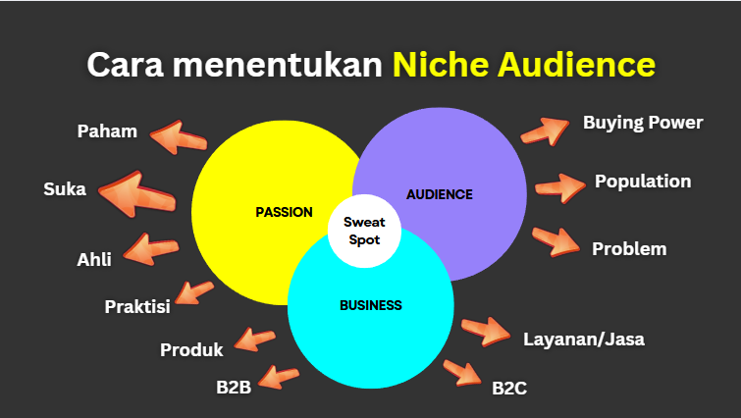

Slide 33
Tentukan juga Personal Branding
Tentukan Gaya dan Karakter
Visual Brand, Teknis Editing, Pakaian mungkin bisa ditiru tapi tidak dengan karakter, karena setiap orang memiliki karakter atau keunikannya masing-masing, jadi penting untuk menentukan karakter yang ingin kalian tonjolkan dalam konten kalian.
Contoh Karakter
Blak-blakan & Frontal
Jail/Usil
Idealis & Kritis
Ceria & Lebay

Slide 34
Seberapa Penting Personal Branding?
Di era digital, personal branding menjadi cara untuk menonjol di tengah keramaian. Apakah seorang mahasiswa yang mencari peluang kerja, seorang pebisnis pemula, atau influencer di media sosial, personal branding membentuk persepsi orang tentang kita.
Dengan personal branding yang kuat, kita bisa membangun kepercayaan, otoritas, dan kesan pertama yang tak terlupakan.

Slide 35
Strategi membuat Konten yang menarik di Sosial Media
Buat Konten yang menjual
Gunakan Hook yang Kontroversial
Relate dengan Audience
Buat CTA yang bikin penasaran

Slide 36
Pahami Psikologis Manusia,
Untuk Membuat Konten yang Menarik
Health
Ingin terlihat cantik, ganteng, rupawan,sehat, awet muda,sixpack, hidup abadi,dan bugar
Wealth
Ingin terlihat kaya,sukses, banyak uang,
100 juta pertama di usia 20 tahun, bisa beli
rumah, hidup mewah
Relationship
Hubungan Harmonis, Drama, Ghibah, Perceraian, Percintaan, Persahabatan, Konflik, Kepoin hidup orang

Slide 37
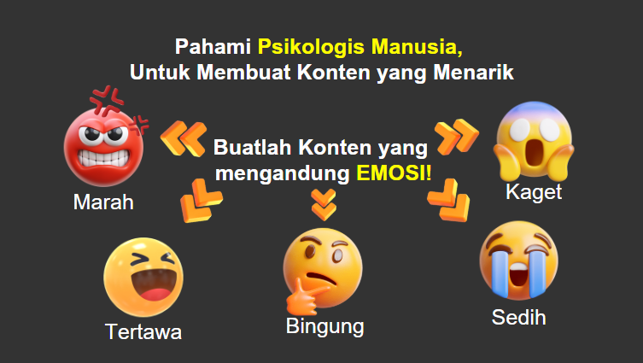

Slide 38
Formula Konten Viral di Sosial Media
Hook Menarik!
How To (Easy Step) Hook
Contoh :
“Cara mudah dapetin uang dari rumah aja”
Transformation Hook
Contoh :
“Lakukan 3 langkah ini biar dapetin 10K followers”
Negative Hook
Contoh :
“Stop lakuin ini kalau kamu nggak mau mati konyol!”

Slide 39
Formula Konten Viral di Sosial Media
Comparison Hook
Contoh :
“Ini dia perbedaan Creator Miskin dan Kaya”
Secret Hook
Contoh :
“Ini Rahasiaku dapetin 2 Digit Income cuman dari sosmed”
Visual Hook
Contoh :
“Kalian liat ini deh!, Kalian tau Trend ini nggak!”

Slide 40
Pengembangan Skrip
Sajikan cerita atau informasi utama.
Gunakan alur cerita yang jelas dan padat,
hindari detail yang terlalu panjang
Buat Struktur Storyline yang jelas seperti
masalahnya apa, pengembangan masalah
hingga solusi yang dihadirkan
Buat Storyline yang memiliki Storytelling
yang kuat, semakin personal semakin baik
karena akan semakin relevan dengan
audience

Slide 41
CTA
Follow
“Follow Sosial Mediaku biar kalian bisa menjalani hidup
Time Freedom dan Finansial Freedom”
Comment
“Komen AI buat tau tools AI yang kaupakai untuk bikin
lagu, nanti ku share link aplikasinya”
Like
“Like video ini kalau kalian merasa kontennya bermanfaat”
Share
“Share Video ini biar makin banyak orang tau cara kreatif
bikin konten yang Viral dan banyak penonton”

Slide 42
Ada yang tau cara dapet duit dari ngonten dari mana aja?
Endorsement
Engagement
Jumlah Followers
Hubungan dengan Audience
Relevansi Audience dengan Brand

Slide 43
Platform Ads
Youtube : Google Adsense
FB Ad Break
Tiktok Creator Fund
IG Ads

Slide 44
Superfans
Membership Subscription
Ekslusif Konten dan mendapatkan penghasilan dari Subscription member
Donation
Menggunakan Saweria, contoh di live streaming ada opsi untuk donasi kepada creator
Merchandise
Menjual produk-produk Merchandise ekslusif yang hanya bisa dibeli oleh fans

Slide 45
Digital Product
E-Book
Elektronik Book yang bias diakses dimana saja dan kapan saja oleh orang yang membeli
E-Course
Biasanya dalam bentuk pembelajaran online seperti Video ataupun audio
Online-Class
Kelas online yang sudah terjadwal sesuai timeline yang ditentukan oleh penyelenggara

Slide 46
Jasa Professional
Jasa Expert atau prfessional seperti desain, fotografi, editing, atau menulis, kamu bisa membuka jasa berdasarkan permintaan, misalnya untuk membuat ilustrasi, musik, atau
bahkan sesi konsultasi.
Affiliate Marketing Produk Fisik dan Digital

Slide 47
Trend Konten saat ini
Strategi UGC
(User Generated Content)
segala bentuk konten yang dibuat oleh
pengguna atau user, bukan oleh merek atau
perusahaan. UGC dianggap lebih autentik
dan terpercaya daripada konten yang
dibuat oleh merek.

Slide 48
Bentuk Aktivitas Mahasiswa
Admin dakwah di IG / TikTok kampus
Penulis konten Islami (Jurnalis Mahasiswa)
Editor / Desainer dakwah
Podcaster dakwah mahasiswa
Volunteer komunitas media Islam

Slide 49
Analisis Konten yang Efektif

Slide 50
Konten & Mad'u Harus Selinier
Prinsip Dasar:
Konten = Isi Pesan
Mad’u = Sasaran (segmen audiens)
Harus selinier: kontennya sesuai dengan kebutuhan dan kondisi audiens

Slide 51
Langkah Praktis
Kenali Mad’u Anda
Apakah mahasiswa, pelajar, emak-emak, gen Z, atau masyarakat umum ?
Sesuaikan Gaya Bahasa
Santai vs formal
Arabiyah style vs lokal/gaul

Slide 52
Fokus pada satu tujuan per konten
Jangan membahas terlalu luas
Buat konten berseri (serialisasi tema)
Gunakan teknik storytelling dan visual
Contoh: kisah sahabat + kutipan ayat →
efek emosional + penguatan nilai

Slide 53
Pantau metrik dan feedback
Pakai tools analitik di TikTok, IG, atau YouTube
Lihat yang paling banyak interaksi → optimalkan

Slide 54
Contoh Segmentasi Konten
Segment Mad’u Gaya Konten Platform Utama Durasi Ideal
Mahasiswa Diskusi keislaman, opini aktual Podcast, IG Reel 1-5 menit
Remaja SMA Video pendek, meme Islami TikTok, IG Story 15-60 detik
Ibu-ibu Tips keluarga islami WhatsApp Broadcast Singkat & praktis
Publik Umum Infografis hadits, ceramah YouTube, Facebook 5-10 menit

Slide 55
Alat Dakwah Digital
Daftar tools dakwah digital gratis (Canva, CapCut, Notion, OBS, dll.)
Template editorial konten dakwah mingguan
membuat akun dakwah di TikTok/IG

Slide 56
Penutup
“Barang siapa menyeru kepada petunjuk, ia akan mendapatkan pahala seperti orang yang mengikutinya.” (HR. Muslim)
Mahasiswa jangan hanya jadi objek digital, tapi jadi subjek dakwah digital.
Dakwah digital bukan pilihan, tapi kewajiban zaman.

